Slide 1
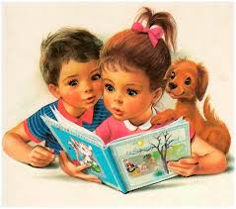
«Пусть всегда будет КНИГА!»
Автор: Барышева Тамара Александровна, воспитатель МБДОУ №11, г. Майкоп, Республика Адыгея
2015 г.

Slide 3
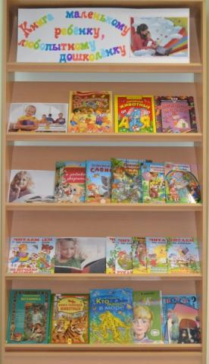

Slide 5
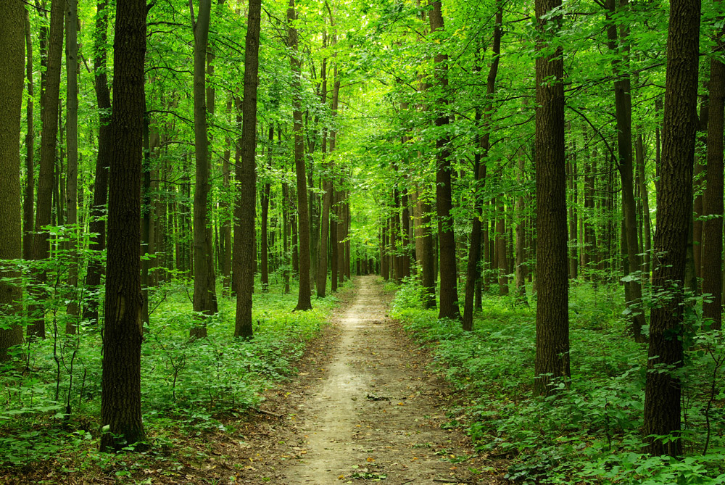

Slide 6
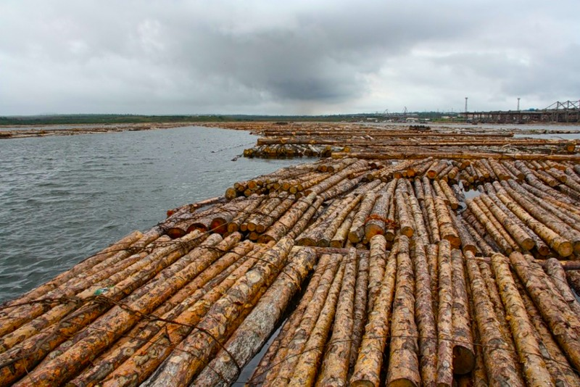

Slide 7
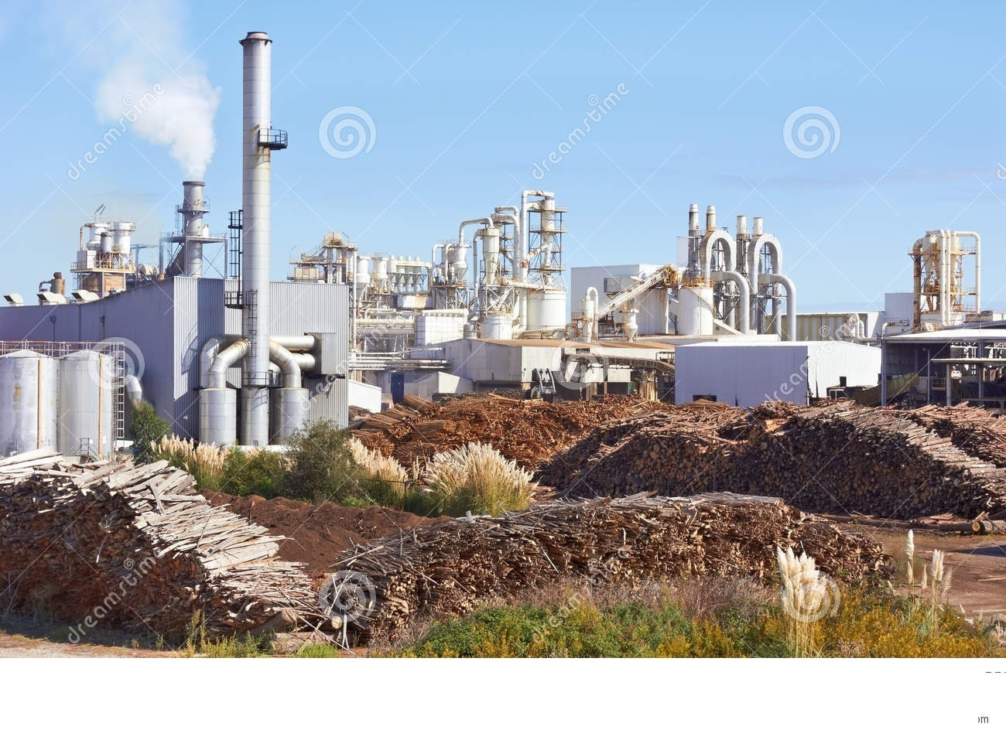

Slide 8
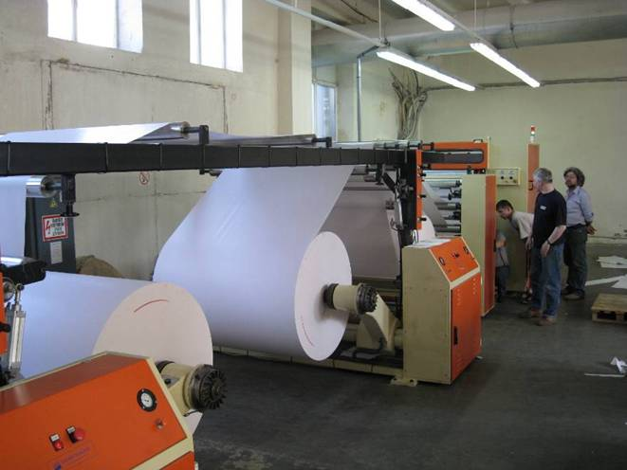

Slide 9
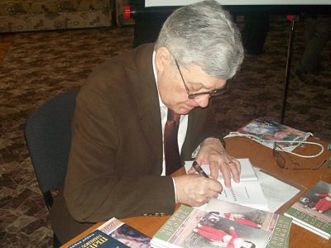

Slide 10
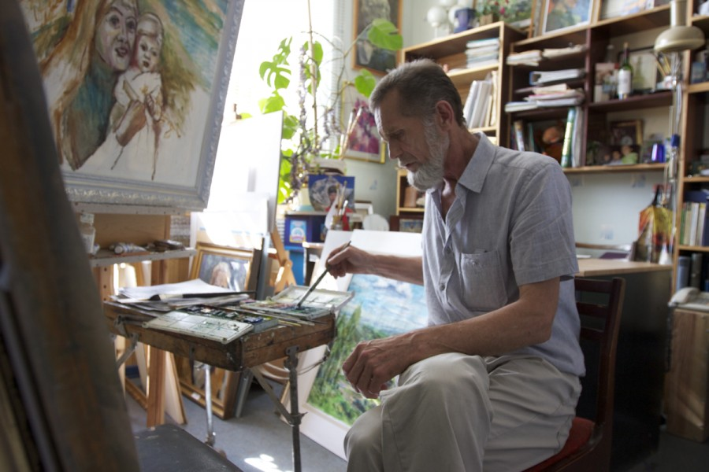

Slide 11
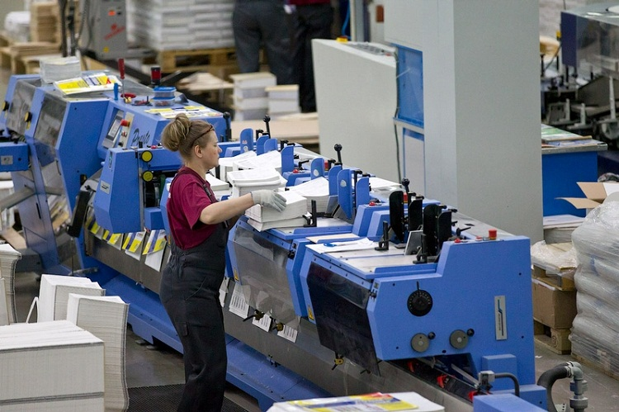

Slide 12
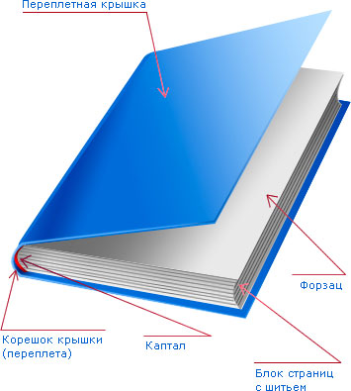

Slide 13
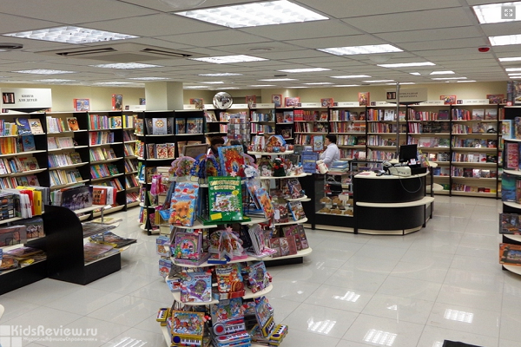

Slide 14
Список используемых источников http://www.delibri.ru/application/views/kniga/files/books_foto/kniga_sm03_15072013_192142_VUpD.jpg - изображение книги
http://lib-reft.ru/sites/default/files/VISTAVKI/Dochkolenku.JPG - изображение книжной выставки
http://7yaiya.ru/wp-content/uploads/2012/01/privit-lyubov-k-chteniyu2.jpg - изображение ребёнка за чтением книги
http://zakagioboi.ru/assets/images/products/forest/FOREST-17354071.jpg - изображение леса
http://www.chaikovskie.ru/files/n/130/cc200b9c956d1a0bf8ec5f8d449a0e9b.jpg - изображение сплава леса
http://thumbs.dreamstime.com/z/paper-factory-28180708.jpg - изображение бумажной фабрики

Slide 15
http://itstore.dp.ua/wp-content/uploads/bumaga76.jpeg - изображение рулонов бумаги
http://blog.lib.kherson.ua/files/blog/Image/107_0363_opt.jpg - изображение писателя за работой
http://taydakov.ru/img/3249346542592495425924954259.jpg - изображение художника за работой
http://photo-day.ru/wp-content/uploads/2012/03/1103.jpg - изображение типографии
http://www.rido.ru/data/objects/17/images/Knigavtverdomperepletepopr.jpg - изображение переплёта книги
http://regions.kidsreview.ru/sites/default/files/imagecache/card_600_400/04/08/2014_-_2326/kl1.png - изображение книжного магазина

